Slide 1
Verwaltungstool
Stefan Baumann und Florian Gümbel

Slide 2
Vorbereitung

Slide 3
Zielsetzung
Software zur Verwaltung von Ferienhäuser / Wohnungen
Verschiedene Geräte
Plattformunabhängig
Viele Nutzer gleichzeitig
Von überall aus erreichbar
Authentifizierung
Intuitive Benutzeroberfläche
Kunde, Objekt und Buchung

Slide 4
Umsetzung
Webanwendung

Slide 5
Umsetzung - Webanwendung
HTML
CSS
JavaScript

Slide 6
Umsetzung - Webanwendung
Frontend - Technologien
AngularJS
Grunt
Sass
NPM / Bower
Grunt
Yeoman

Slide 7
Umsetzung - Webanwendung
Frontend - Pakete
AngularJS Material Design
Compass
Fullcalender
...

Slide 8
Umsetzung - Webanwendung
Backend - Technologie
Firebase

Slide 9
Umsetzung - Funktionen
Login
Anmeldung mit Authentifizierung
Kunde
Hinzufügen, Bearbeiten und Löschen
Objekt
Hinzufügen, Bearbeiten und Löschen
Buchung
Hinzufügen, Bearbeiten und Löschen

Slide 10
Umsetzung - Funktionen
Darstellung
Formulare für die Eingabe von Daten
Kalender für die Anzeige von Daten

Slide 11
Entwicklung

Slide 12
Projektstruktur
Projekt anlegen
Yeoman

Slide 13
Frontend

Slide 14
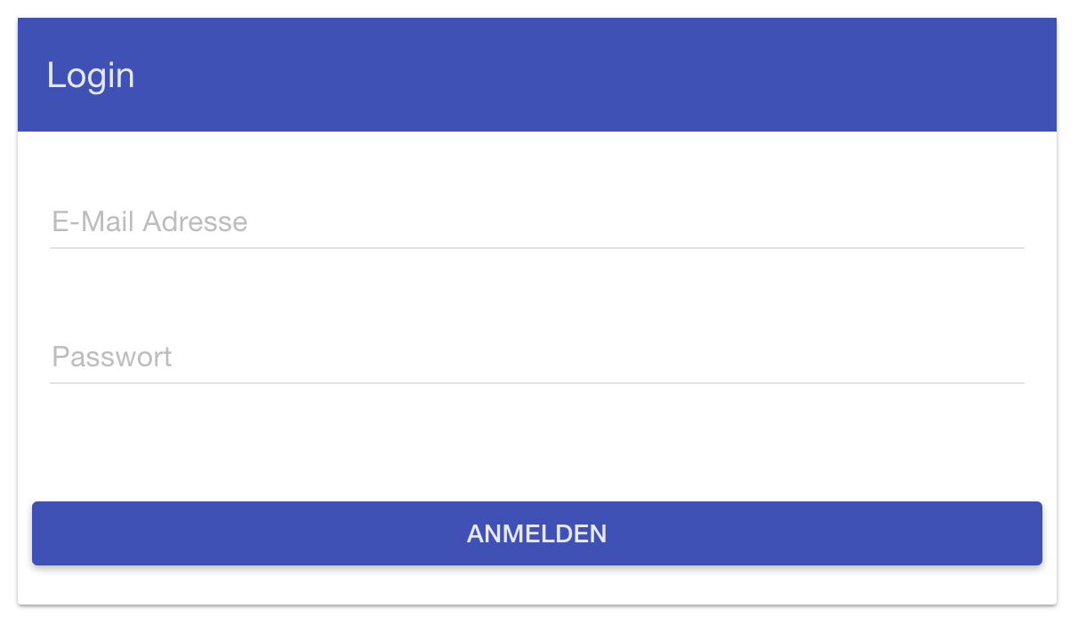
Frontend - Login
Eingabe
E-Mail Adresse
Password
Authentifizierung
Auth-Service
Firebase

Slide 15
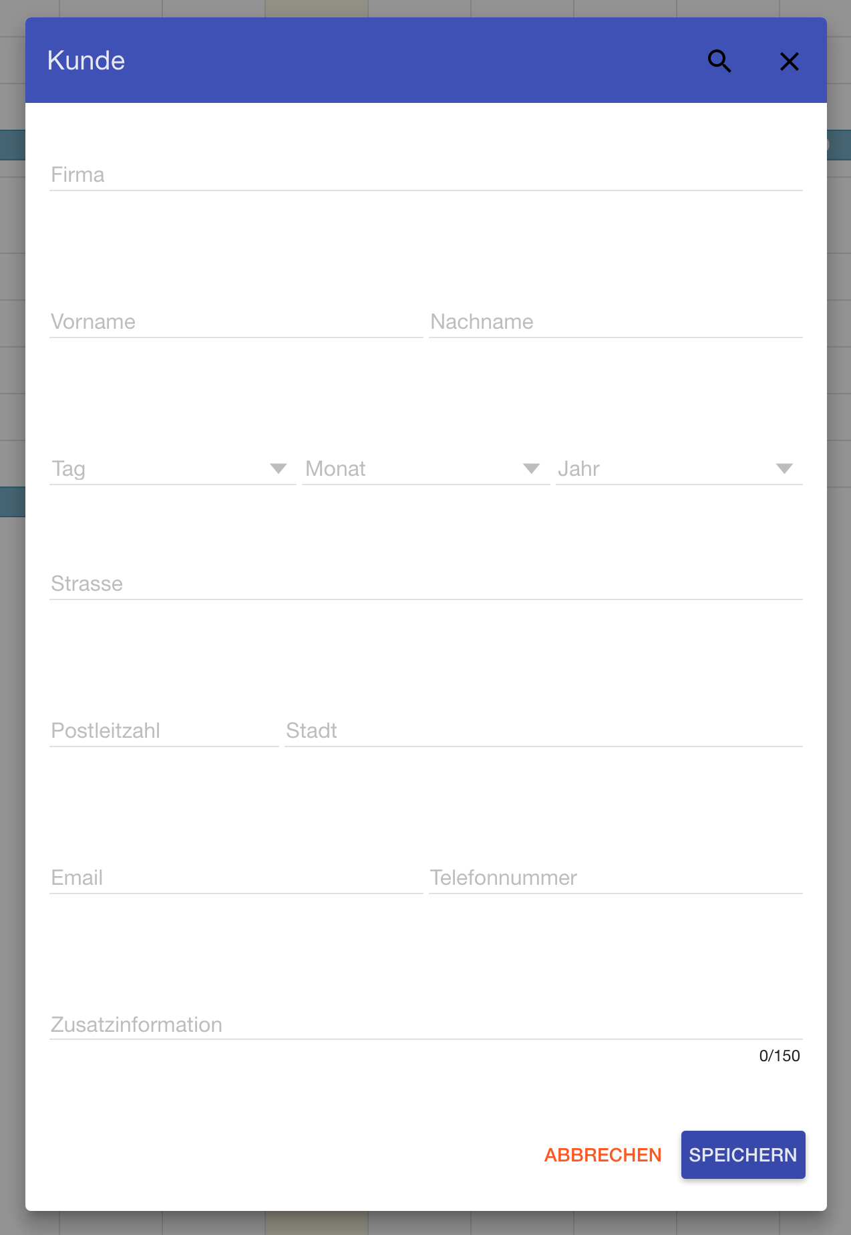
Frontend - Kunde
Eingabe
(Firma)
Vorname, Nachname
Geburtstag
Strasse, Nummer
Postleitzahl, Stadt
Authentifizierung
Auth-Service
Firebase

